Slide 1

Implémentez un modèle de scoring
Data & Analytics
Eric Blanvillain - 26-01-2022

Slide 2
Problématique
Mon rôle :
Je suis Data Scientist au sein d'une société financière, nommée "Prêt à dépenser", qui propose des crédits à la consommation pour des personnes ayant peu ou pas du tout d'historique de prêt.
L’entreprise souhaite mettre en œuvre un outil de “scoring crédit” pour calculer la probabilité qu’un client rembourse son crédit, puis classifie la demande en crédit accordé ou refusé. Elle souhaite donc développer un algorithme de classification en s’appuyant sur des sources de données variées (données comportementales, données provenant d'autres institutions financières, etc.).
De plus, les chargés de relation client ont fait remonter le fait que les clients sont de plus en plus demandeurs de transparence vis-à-vis des décisions d’octroi de crédit. Cette demande de transparence des clients va tout à fait dans le sens des valeurs que l’entreprise veut incarner.
Prêt à dépenser décide donc de développer un dashboard interactif pour que les chargés de relation client puissent à la fois expliquer de façon la plus transparente possible les décisions d’octroi de crédit, mais également permettre à leurs clients de disposer de leurs informations personnelles et de les explorer facilement.
Les points à aborder :
Présentation de la donnée (https://www.kaggle.com/c/home-credit-default-risk/data)
Présentation des différents modèles de scoring (XGBoost, CatBoost, LightGBM…),, du feature engineering et du preprocessing
Présentation du dashboard interactif (FastAPI + Streamlit + Heroku)

Slide 3
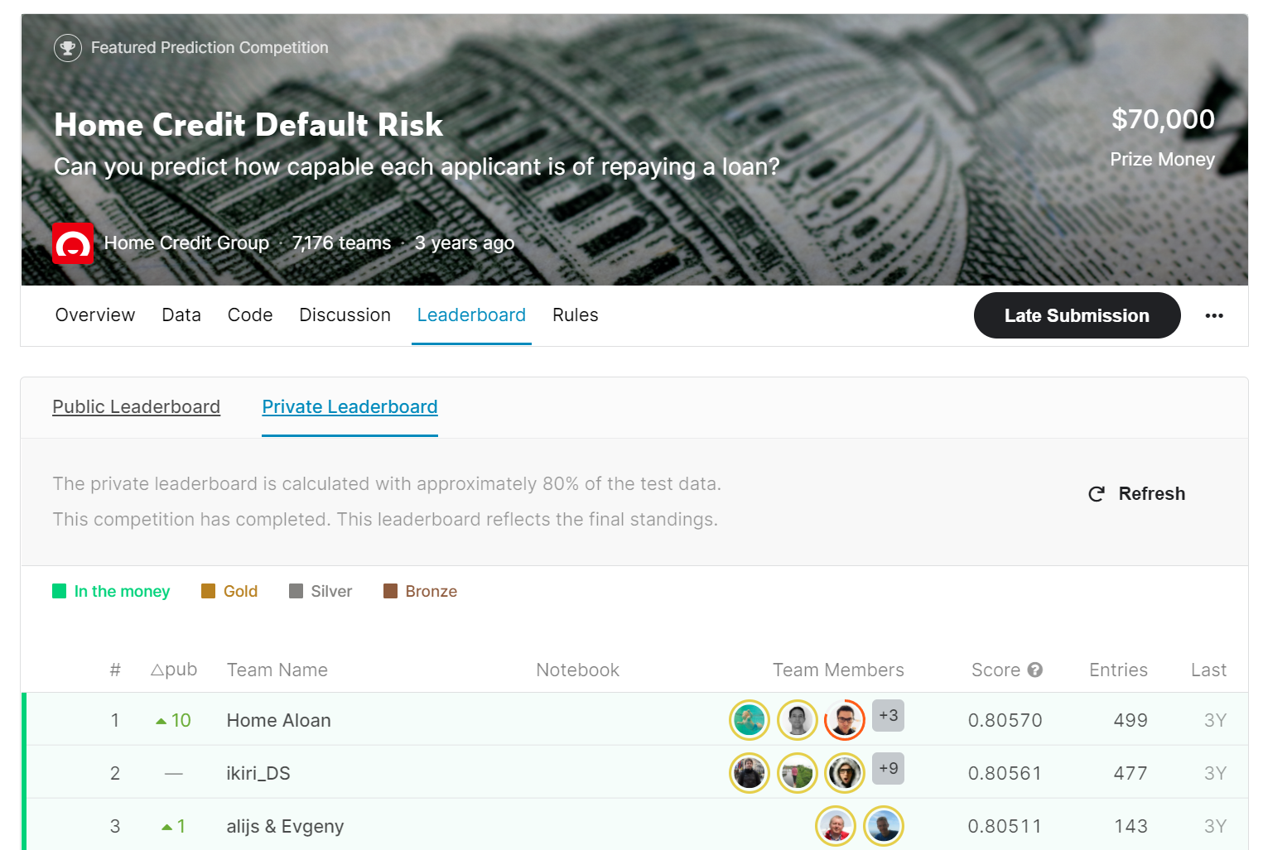

Slide 4
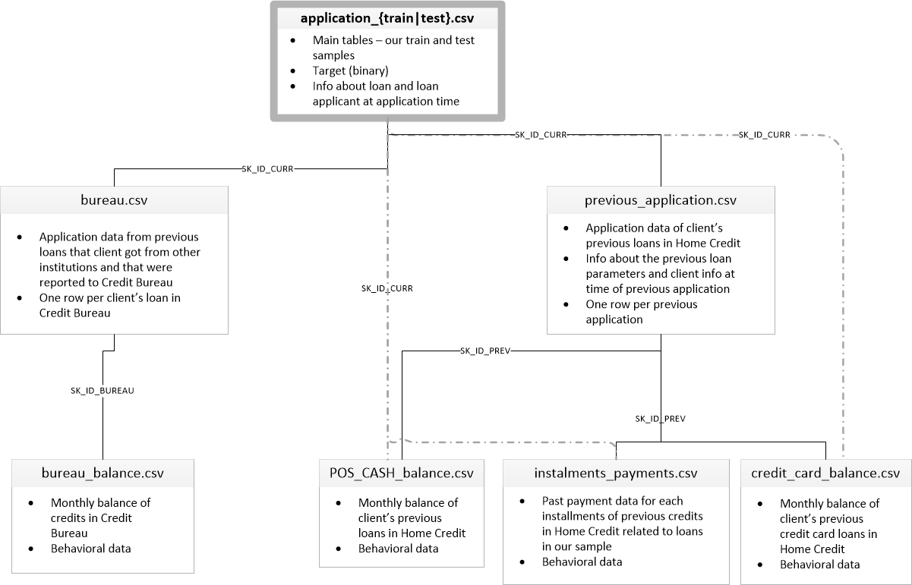
Présentation de la donnée
HomeCredit_columns_description.csv
source : https://www.kaggle.com/c/home-credit-default-risk/data
Notes:
application_{train|test}.csv
This is the main table, broken into two files for Train (with TARGET) and Test (without TARGET).
Static data for all applications. One row represents one loan in our data sample.
bureau.csv
All client's previous credits provided by other financial institutions that were reported to Credit Bureau (for clients who have a loan in our sample).
For every loan in our sample, there are as many rows as number of credits the client had in Credit Bureau before the application date.
bureau_balance.csv
Monthly balances of previous credits in Credit Bureau.
This table has one row for each month of history of every previous credit reported to Credit Bureau – i.e the table has (#loans in sample * # of relative previous credits * # of months where we have some history observable for the previous credits) rows.
POS_CASH_balance.csv
Monthly balance snapshots of previous POS (point of sales) and cash loans that the applicant had with Home Credit.
This table has one row for each month of history of every previous credit in Home Credit (consumer credit and cash loans) related to loans in our sample – i.e. the table has (#loans in sample * # of relative previous credits * # of months in which we have some history observable for the previous credits) rows.
credit_card_balance.csv
Monthly balance snapshots of previous credit cards that the applicant has with Home Credit.
This table has one row for each month of history of every previous credit in Home Credit (consumer credit and cash loans) related to loans in our sample – i.e. the table has (#loans in sample * # of relative previous credit cards * # of months where we have some history observable for the previous credit card) rows.
previous_application.csv
All previous applications for Home Credit loans of clients who have loans in our sample.
There is one row for each previous application related to loans in our data sample.
installments_payments.csv
Repayment history for the previously disbursed credits in Home Credit related to the loans in our sample.
There is a) one row for every payment that was made plus b) one row each for missed payment.
One row is equivalent to one payment of one installment OR one installment corresponding to one payment of one previous Home Credit credit related to loans in our sample.
HomeCredit_columns_description.csv
This file contains descriptions for the columns in the various data files.

Slide 5
PART I
EXPLORATION ET ANALYSE INITIALE

Slide 6
Exploration initiale : Train set / Test set
application_train.csv :
Le fichier application_train.csv contient environ 307 000 individus et 122 caractéristiques par individus.
Chaque observations représente une demande de prêt uniques.
Ces caractéristiques contiennent les statistiques personnelles appartenant à un client particulier telles que son âge, ses revenus, son type de prêt, ses statistiques d'appartement, etc.
La colonne TARGET représente le statut de prêt, 0 signifie non-défaillant et 1 pour défaillant.
application_test.csv :
Le fichier application_test.csv contient environ 48 700 individus et 121 caractéristiques par individus. (pas de TARGET)
Ces caractéristiques sont les mêmes qui se trouvent dans application_train.csv.
La colonne TARGET a été omise et doit être prédite à l'aide des modèles statistiques prédictifs et du machine learning.

Slide 7
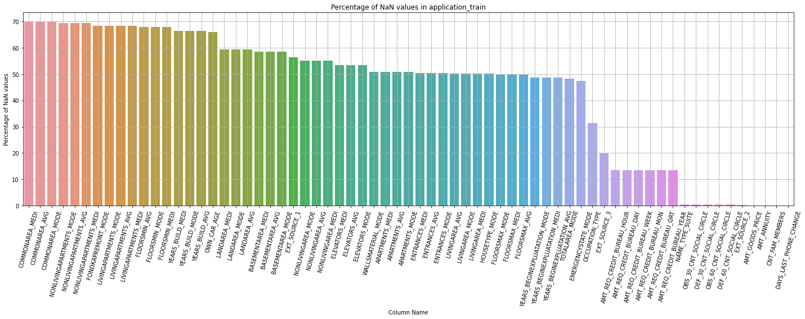
Exploration initiale : NaN
On peut voir sur le graphique ci-dessus qu'il y a 67 colonnes sur 122 caractéristiques qui contiennent des valeurs NaN.
S'il n'y avait qu'une ou deux colonnes qui avaient des valeurs NaN, nous pourrions simplement éliminer ces colonnes, mais pour un si grand nombre de colonnes, nous ne pouvons pas les supprimer telles quelles, car la perte d'informations pourrait être très élevée.
Nous voyons que certaines colonnes comme relatives à "COMMONAREA", "NONLIVINGAPARTMENT", etc. ont près de 70 % de valeurs manquantes.
Nous devions trouver des techniques pour gérer ces nombreuses valeurs manquantes et voir ce qui fonctionnerait le mieux pour nos données.
Une autre chose à noter ici est que la plupart des colonnes qui ont plus de 50 % de valeurs manquantes sont liées aux statistiques des appartements de l'emprunteur. Il est probable que ces valeurs n'aient pas été enregistrées lors de la saisie des données et pourraient être facultatives.

Slide 8
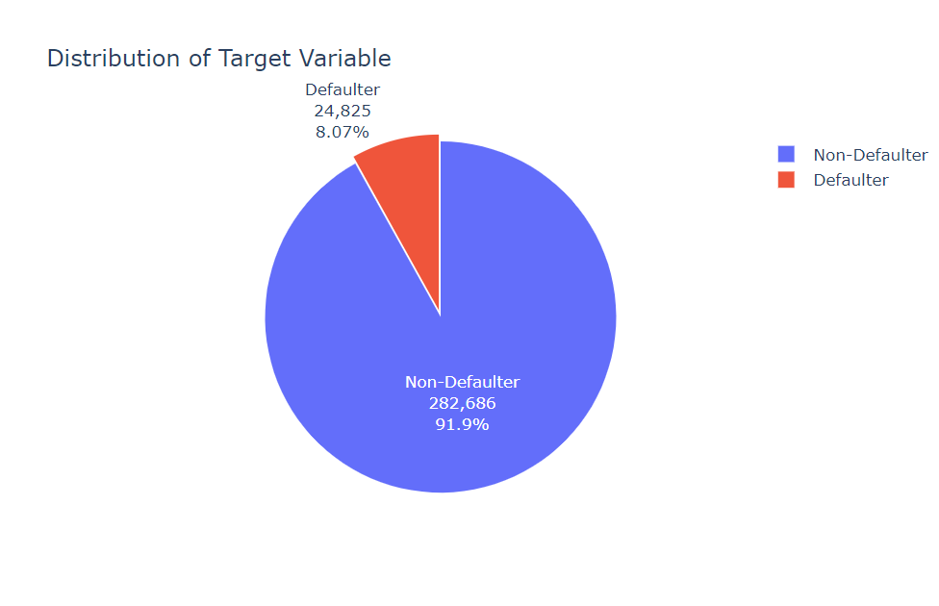
Exploration initiale : TARGET
À partir de la distribution de la variable TARGET, nous pouvons rapidement remarquer le déséquilibre des données.
Il n'y a que 8,07% du total des prêts qui ont effectivement été en défaut. Cela signifie que les défaillants sont la classe minoritaire.
D'autre part, il y a 91,9% de prêts qui n'ont pas été en défaut. Ainsi, les non-défaillants sont la classe majoritaire.
Pour un ensemble de données déséquilibré, lors de la construction du modèle de classification, nous ne pouvons pas fournir les données telles quelles à nos algorithmes, qui peuvent être sensibles au déséquilibre des données.
Il en va de même pour les mesures de performance: pour un tel ensemble de données, la précision n'est pas la bonne métrique, car la précision sera généralement biaisée par la classe majoritaire.
Nous pouvons utiliser d'autres mesures telles que le score ROC-AUC, la perte de log, le score F1, la matrice de confusion pour une meilleure évaluation du modèle.
Une autre chose importante à noter est qu'il y a très peu de personnes qui font défaut, elles auraient tendance à montrer un comportement différent.
Ainsi, dans de tels cas de détection de fraude, de défaut et d'anomalie, nous devons également nous concentrer sur les valeurs aberrantes, et nous ne pouvons pas les supprimer, car elles pourraient être le facteur de différenciation entre le défaillant et le non-défaillant.

Slide 9
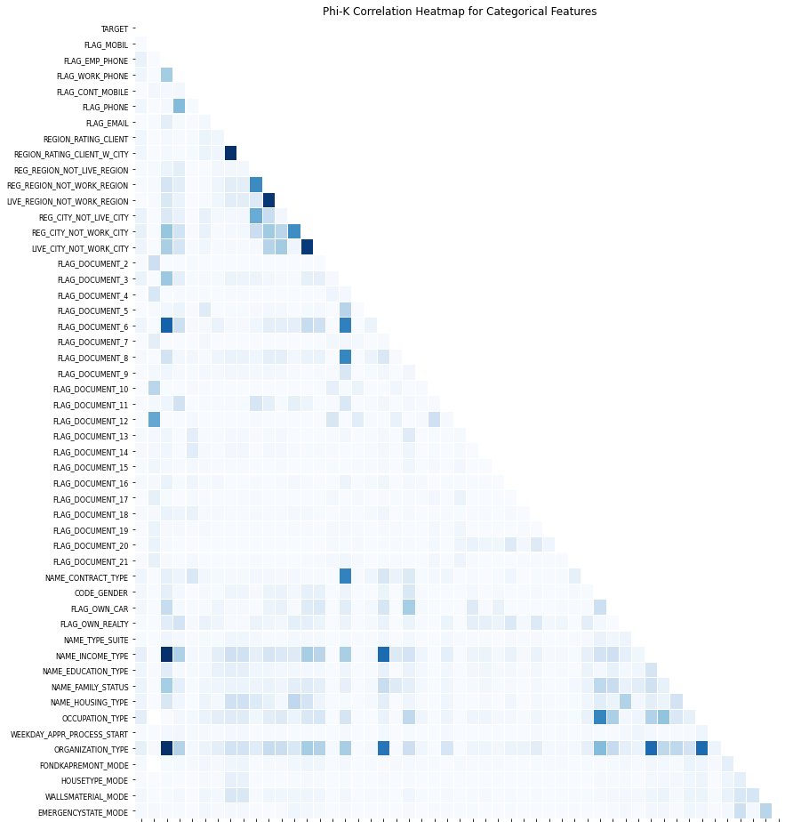
Exploration initiale : Categorical Features
D'après la heatmap de la corrélation Phi-K ci-contre, nous voyons que la plupart des caractéristiques catégorielles ne sont pas corrélées les unes aux autres, mais certaines d'entre elles montrent une forte corrélation.
Certaines des catégories hautement corrélées sont :
REGION_RATING_CLIENT_W_CITY et REGION_RATING_CLIENT - Ceci est compréhensible car ils représente plus ou moins un variable similaire.
LIVE_REGION_NOT_WORK_REGION et REG_REGION_NOT_WORK_REGION
NAME_INCOME_TYPE, ORGANIZATION_TYPE et FLAG_EMP_PHONE
Nous pouvons également voir une certaine corrélation entre le type d'organisation et le type de revenu d'un client.
De même, nous constatons également une corrélation entre le type de profession et le type d'organisation.
Nous constatons que la catégorie OCCUPATION_TYPE, ORGANIZATION_TYPE, NAME_INCOME_TYPE, REG_CITY_NOT_WORK_CITY sont parmi les catégories les plus corrélées avec la variable TARGET. Ceux-ci peuvent être importants dans la tâche de classification et nécessiteraient d’avantage d'analyse.

Slide 10
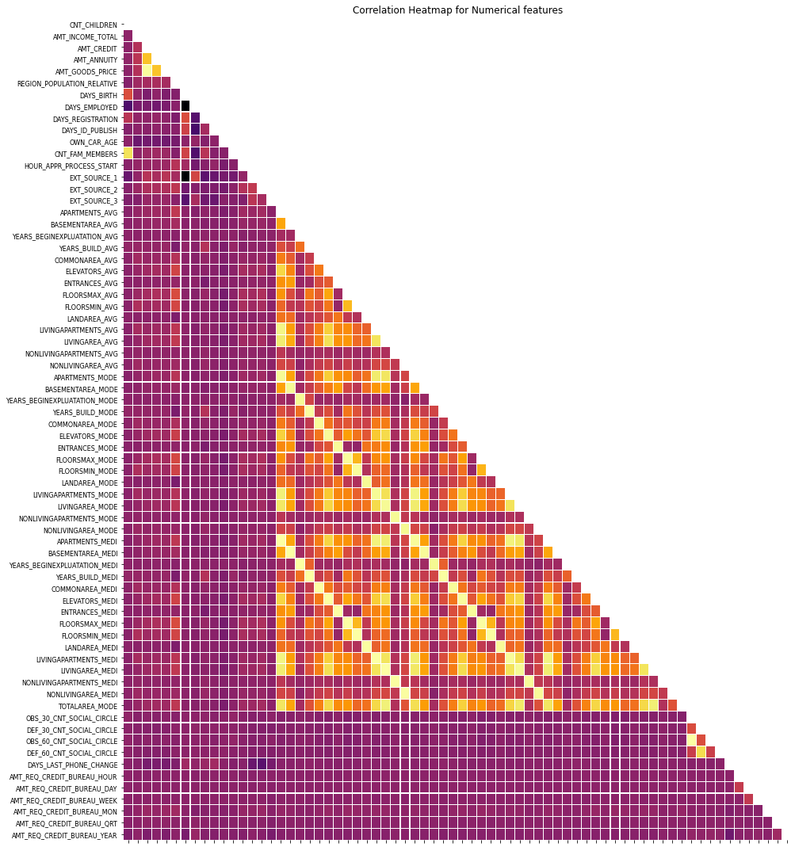
Exploration initiale : Numerical Features
On peut observer que la majeure partie de la heatmap contient une couleur violette, ce qui indique une très petite valeur de corrélation. Cela implique que la plupart des caractéristiques ne sont en effet pas corrélées aux autres.
Cependant, nous pouvons voir des nuances contrastées au milieu de la heatmap. Ces nuances représentent une valeur élevée de corrélation entre les caractéristiques. Ce sont les caractéristiques qui sont liées aux statistiques des appartements.
Si nous regardons les caractéristiques de application_train, nous pouvons clairement voir que les statistiques des appartements sont données en termes de moyenne, médiane et mode, on peut donc s'attendre à ce que la moyenne, la médiane et le mode soient corrélés les uns avec les autres.
Une autre chose à noter est que les caractéristiques d'une catégorie particulière, par exemple la moyenne, sont également corrélées avec d'autres caractéristiques moyennes, telles que le nombre d'ascenseurs, la surface habitable, la zone non habitable, la surface du sous-sol, etc.
Nous constatons également une forte corrélation entre AMT_GOODS_PRICE et AMT_CREDIT, entre DAYS_EMPLOYED et DAYS_BIRTH.
Nous ne voudrions pas de caractéristiques hautement corrélées car elles augmentent la complexité du modèle sans lui ajouter beaucoup de valeur. Par conséquent, nous supprimerons les caractéristiques inter corrélées.
Parmi toutes les fonctionnalités, nous constatons une forte corrélation pour les fonctionnalités EXT_SOURCE par rapport à la variable TARGET. Ceux-ci pourraient être importants pour notre tâche de classification.

Slide 11
PART II
FEATURE ENGINEERING ET MODÉLISATION

Slide 13
Bibliographie
“Home Credit Default Risk.” Kaggle (1st Place Solution - Discussion) https://www.kaggle.com/c/home-credit-default-risk/discussion/64821.
Rao, Rishabh. “Home Credit Default Risk - an End to End ML Case Study - Part 1: Introduction and Eda.” Medium. TheCyPhy, November 1, 2020. https://medium.com/thecyphy/home-credit-default-risk-part-1-3bfe3c7ddd7a.
Narkhede, Sarang. “Understanding AUC - Roc Curve.” Medium. Towards Data Science, June 15, 2021. https://towardsdatascience.com/understanding-auc-roc-curve-68b2303cc9c5.

